Slide 1
GPUHammer: Rowhammer Attacks on GPU Memories are Practical
GPUHammer:针对GPU显存的Rowhammer攻击已具备现实可行性
Chris S. Lin
Joyce Qu
Gururaj Saileshwar
USENIX Security 2025
汇报人：周海天
辅导老师：汪东升，王海霞
2026.10.18
Notes:
简单介绍

Slide 2
背景知识
攻击方法
攻击实例
防御与讨论
总结
目录

Slide 3
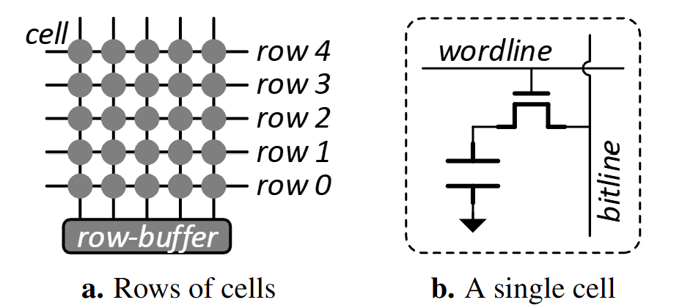
Rowhammer是什么？
背景知识 > 攻击方法 > 攻击实例 > 防御与讨论 > 总结
DRAM
  DRAM基本单元是电容，以充电或放电状态来表示1/0。这些基本单元排列成二维矩阵，按行(row)和列组织。
  访问内存时，会先激活一整行，把数据读入行缓冲区，再读取特定列。读取另一行时，会将行缓冲区已有的行驱逐。
  电容会自然漏电，DRAM会定期刷新电容防止出现比特翻转。
Notes:
尽量不提到微架构，更通俗的解释

Slide 4
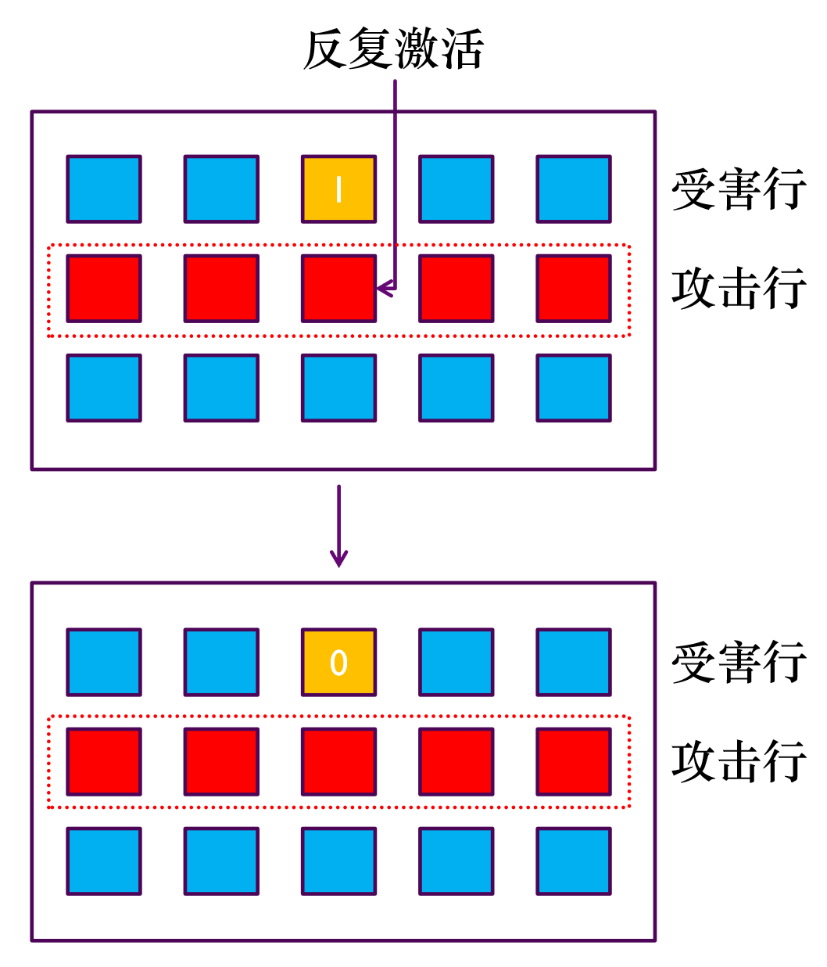
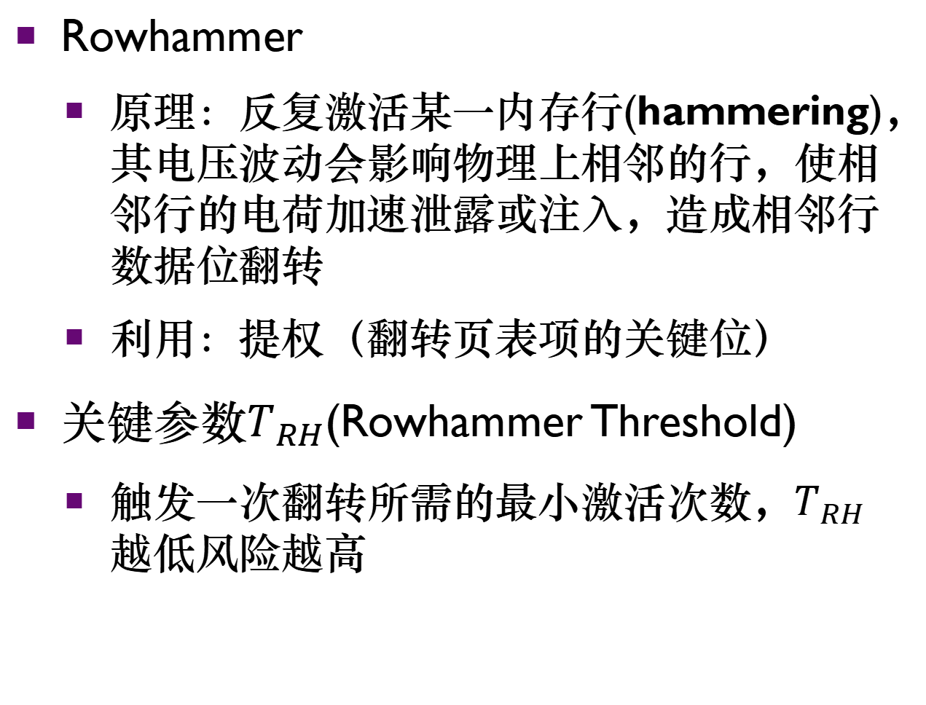
Rowhammer是什么？
背景知识 > 攻击方法 > 攻击实例 > 防御与讨论 > 总结
Rowhammer
  原理：反复激活某一内存行(hammering)，其电压波动会影响物理上相邻的行，使相邻行的电荷加速泄露或注入，造成相邻行数据位翻转
  利用：提权（翻转页表项的关键位）
$关键参数T_{RH}$(Rowhammer Threshold)
  触发一次翻转所需的最小激活次数，$T_{RH}$越低风险越高
Notes:
尽量不提到微架构，更通俗的解释

Slide 5
Rowhammer演进时间线
背景知识 > 攻击方法 > 攻击实例 > 防御与讨论 > 总结
01
2014
03
2017-2018
05
2021-2024
现象被发现：
位翻转现象首次被发现
防御涌现，攻击升级：
开始出现各种防御措施，攻击也不断优化
攻防系统化：
出现了更多的防御措施以及攻击优化
从现象到武器：
同年三篇工作证明了真实攻击可行
关键突破：
利用多比特翻转攻破ECC防御
利用多面捶打攻破TRR防御
战线推至GPU：
首次在GPU上成功实施攻击（本文）
02
2016
04
2019-2020
06
2025
Notes:
尽量不提到微架构，更通俗的解释

Slide 6
从CPU到GPU
背景知识 > 攻击方法 > 攻击实例 > 防御与讨论 > 总结
动机
  大模型时代GPU已成为算力命脉，大模型训练与推理高度依赖GPU
  多租户场景普遍，攻击者和受害者很可能共享GPU
  模型参数是位翻转的完美受害者
CPU
翻转页表项
提权攻击
GPU
翻转模型参数
精度下降攻击
Notes:
尽量不提到微架构，更通俗的解释

Slide 7
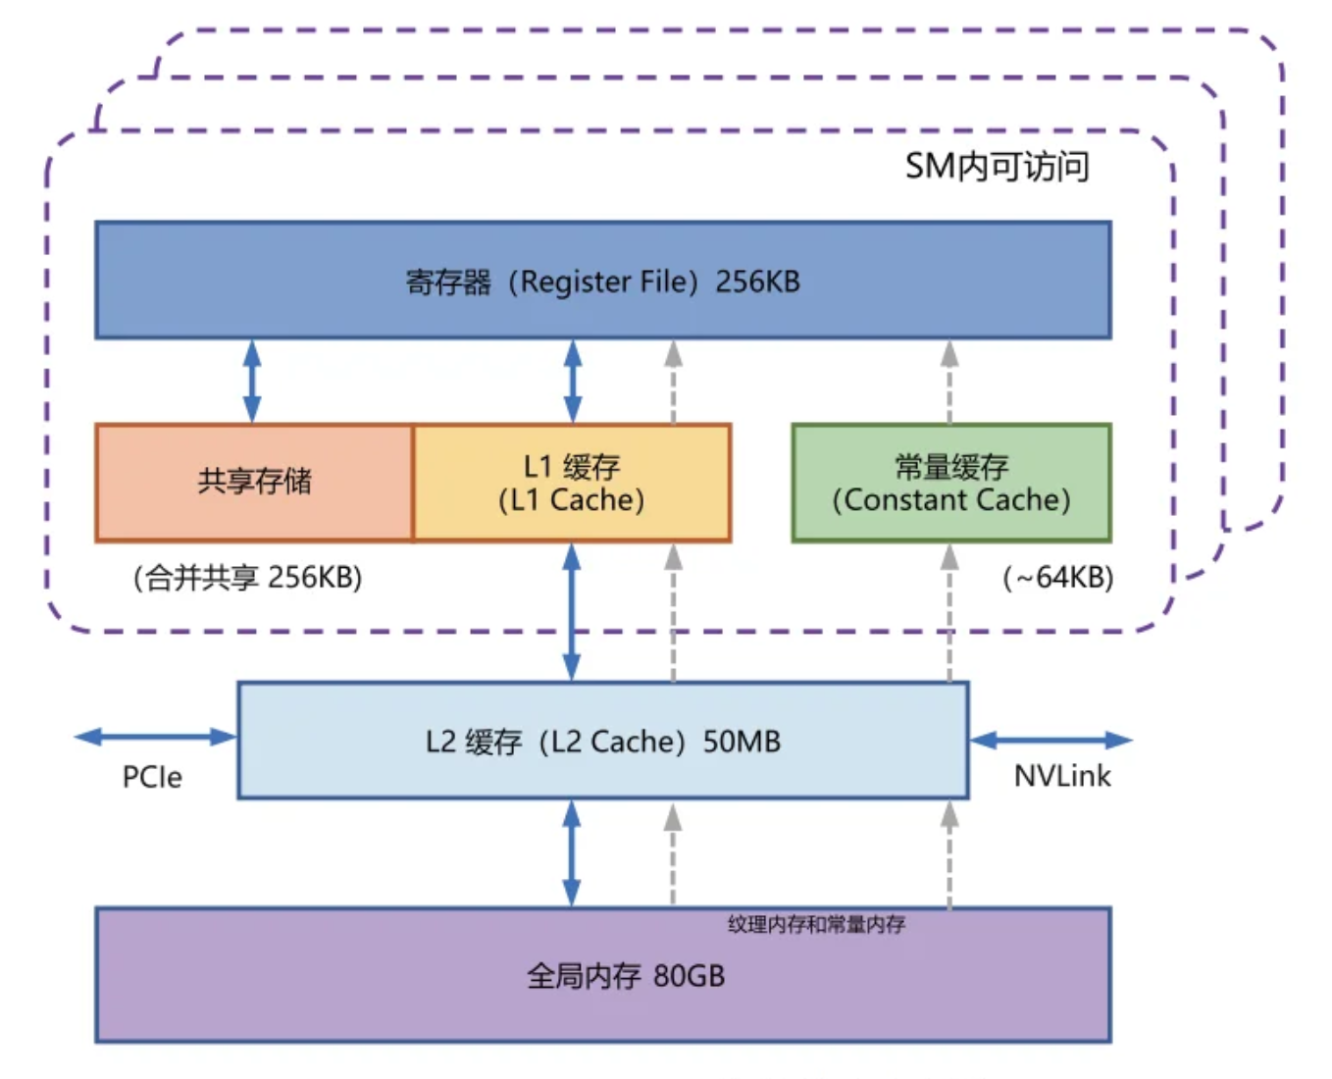
GPU相关知识
背景知识 > 攻击方法 > 攻击实例 > 防御与讨论 > 总结
SM
  Streaming Multiprocessor， 流式多处理器
  GPU的计算中心，类似于CPU的核心
  GPU通常拥有数十个SM
warp
  线程束，线程调度的基本单位
  一般包含32个线程，线程执行相同的指令
存储层次
  L1 cache（SM私有）
  L2 cache（全卡共享）
  全局内存（GDDR6或HBM）
Notes:
尽量不提到微架构，更通俗的解释

Slide 8
三大挑战
背景知识 > 攻击方法 > 攻击实例 > 防御与讨论 > 总结
挑战一：地址映射
  GPU不暴露物理地址，攻击者难以获取虚拟地址到存储体地址的映射关系
  如何获取地址映射？
挑战二：激活率
  GPU访问延迟是CPU的4倍，且刷新窗口更短，单线程捶打强度远达不到位翻转要求
  如何提高激活率？
挑战三：缓解措施
  DRAM内部署了类TRR等Rowhammer防御措施，能有效防御朴素的Rowhammer攻击
  如何绕过缓解措施？
01
02
03
Notes:
尽量不提到微架构，更通俗的解释

Slide 9
背景知识
攻击方法
攻击实例
防御与讨论
总结
目录

Slide 10
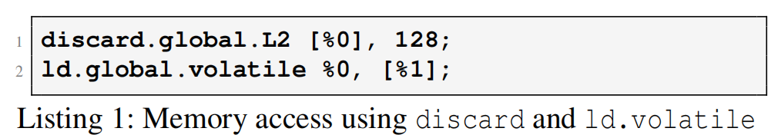
攻击原语
背景知识 > 攻击方法 > 攻击实例 > 防御与讨论 > 总结
绕过缓存
  ld.volatile能强制绕过L1 cache，只将数据存入L2 cache
  discard能驱逐L2 cache的指定地址
  两条指令配合即可保证每次访问都命中显存
ld.volatile
discard
丢弃
addr1
addr1
addr1
addr1
L1 cache
L2 cache
L1 cache
L2 cache
GPU显存
GPU显存
Notes:
尽量不提到微架构，更通俗的解释

Slide 11
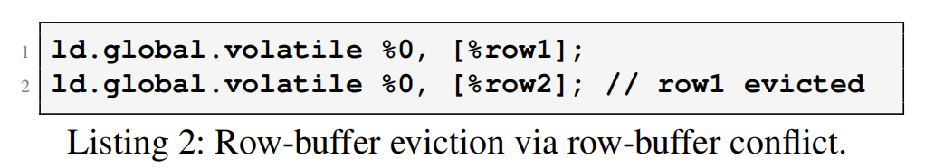
攻击原语
背景知识 > 攻击方法 > 攻击实例 > 防御与讨论 > 总结
行缓冲区驱逐
  通过访问同一存储体的另一行，将当前行驱逐出行缓冲区，使下一次访问产生新的激活
  交替访问同一存储体的不同行，反复激活
ld.volatile addr1
ld.volatile addr2
addr1
addr1
addr1
addr2
addr2
addr2
行缓冲区
GPU显存
行缓冲区
GPU显存
Notes:
尽量不提到微架构，更通俗的解释

Slide 12
三大挑战
背景知识 > 攻击方法 > 攻击实例 > 防御与讨论 > 总结
挑战一：地址映射
  GPU不暴露物理地址，攻击者难以获取虚拟地址到存储体地址的映射关系
  如何获取地址映射？
挑战二：激活率
  GPU访问延迟是CPU的4倍，且刷新窗口更短，单线程捶打强度远达不到位翻转要求
  如何提高激活率？
挑战三：缓解措施
  DRAM内部署了类TRR等Rowhammer防御措施，能有效防御朴素的Rowhammer攻击
  如何绕过缓解措施？
01
02
03
Notes:
尽量不提到微架构，更通俗的解释

Slide 13
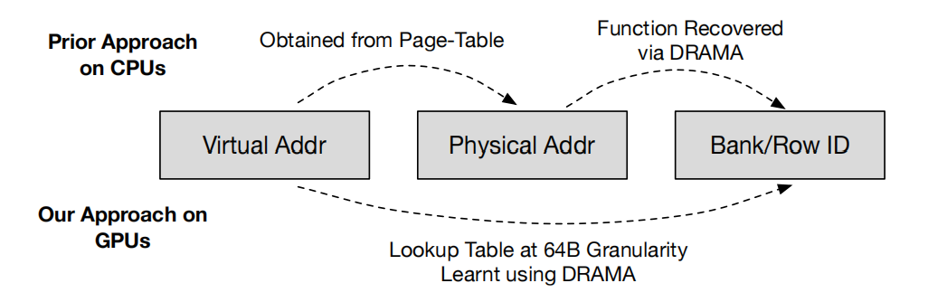
挑战一：如何获取地址映射？
背景知识 > 攻击方法 > 攻击实例 > 防御与讨论 > 总结
困境：GPU不暴露物理地址
  传统的CPU上Rowhammer攻击方法为，通过特权软件读出物理地址，再通过映射函数得到存储体和行编号
  但GPU无法得到物理地址，无法复用此套方法
思路转变
  跳过物理地址，直接构建虚拟地址到存储体和行编号的查找表
Notes:
尽量不提到微架构，更通俗的解释

Slide 14
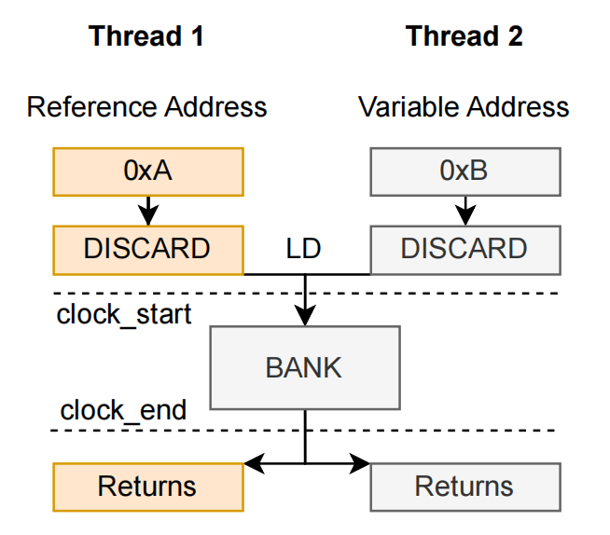
挑战一：如何获取地址映射？
背景知识 > 攻击方法 > 攻击实例 > 防御与讨论 > 总结
目的
  找到虚拟地址到行编号的映射
特性
  两线程访问同一存储体的不同行时，会产生冲突，导致访问延迟明显增大
方法
  分配47GB大数组（覆盖几乎全部显存）
  固定一个参考地址，遍历全内存，双线程并发访问，找到冲突集
  将冲突集去重得到行集（每个元素对应一个虚拟地址，对应一个行编号）
Notes:
尽量不提到微架构，更通俗的解释

Slide 15
挑战一：如何获取地址映射？
背景知识 > 攻击方法 > 攻击实例 > 防御与讨论 > 总结
结果
  得到了一张虚拟地址到行编号的映射表，可以方便地从虚拟地址找到同一存储体的不同行，使得攻击原语可行,克服了挑战一
关键发现
  对于较大的内存分配（大小接近显存），虚拟地址到存储体和行的映射保持不变，这使得行集可以被反复利用
Notes:
尽量不提到微架构，更通俗的解释

Slide 16
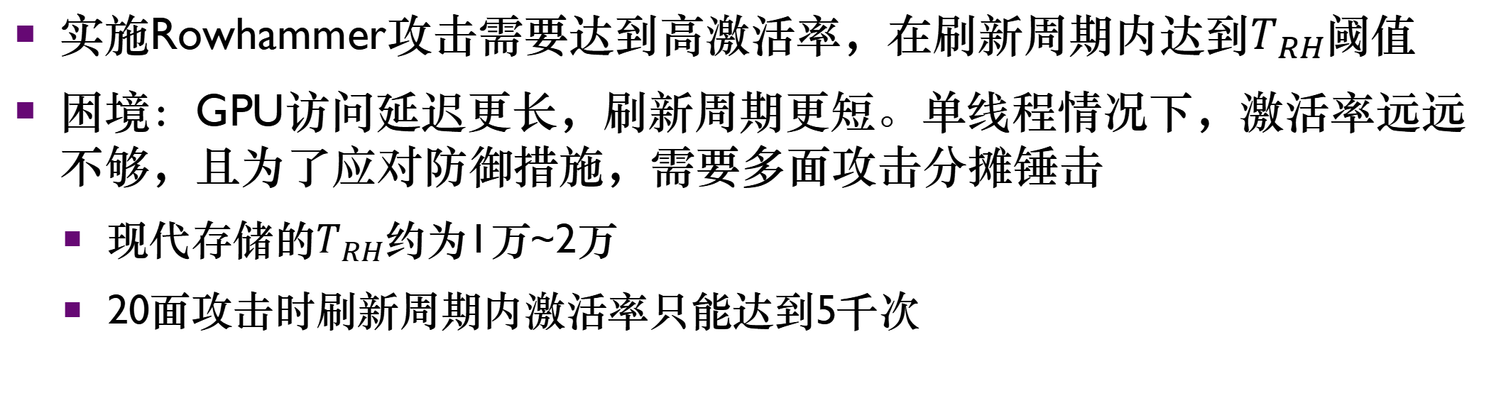
挑战二：如何提高激活率？
背景知识 > 攻击方法 > 攻击实例 > 防御与讨论 > 总结
实施Rowhammer攻击需要达到高激活率，在刷新周期内达到$T_{RH}$阈值
困境：GPU访问延迟更长，刷新周期更短。单线程情况下，激活率远远不够，且为了应对防御措施，需要多面攻击分摊锤击
  现代存储的$T_{RH}$约为1万~2万
  20面攻击时刷新周期内激活率只能达到5千次
20000 VS 5000 ？
Notes:
尽量不提到微架构，更通俗的解释

Slide 17
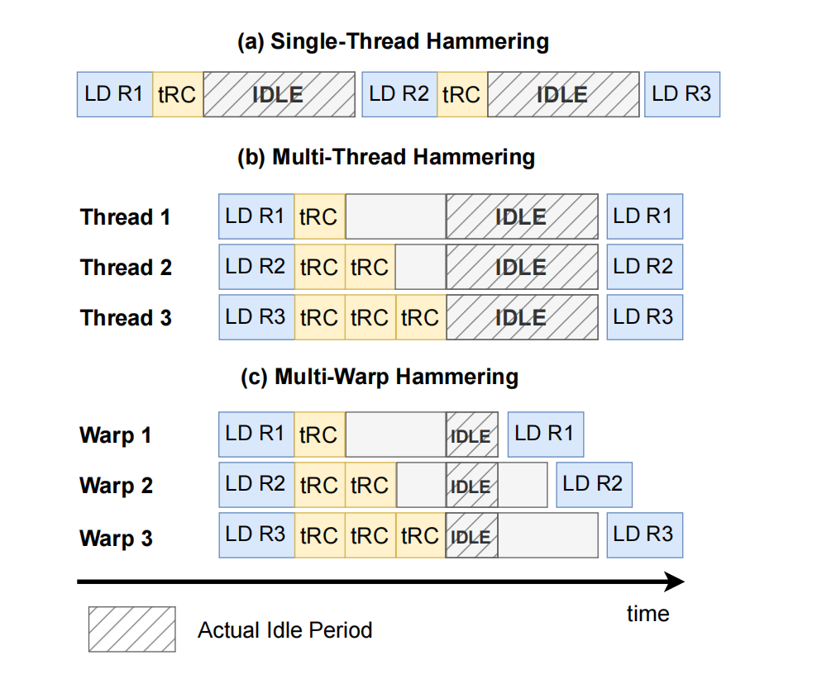
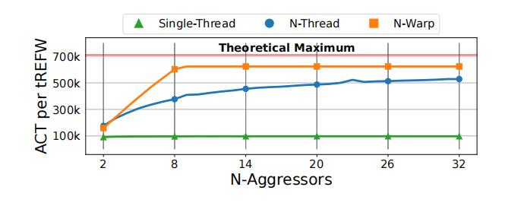
挑战二：如何提高激活率？
背景知识 > 攻击方法 > 攻击实例 > 防御与讨论 > 总结
应对思路
  利用GPU的特性，通过并行化锤击增加激活率
方案对比
  单线程：9万
  多线程：52万
  多warp：62万（理论上限的90%）
Notes:
尽量不提到微架构，更通俗的解释

Slide 18
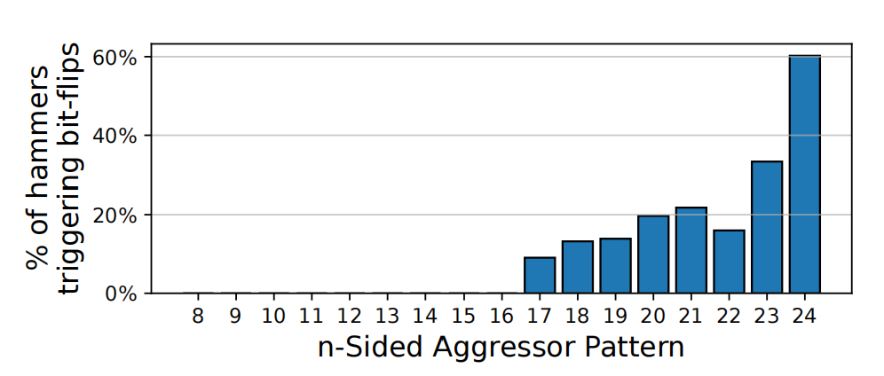
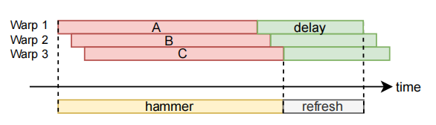
挑战三：如何绕过缓解措施？
背景知识 > 攻击方法 > 攻击实例 > 防御与讨论 > 总结
缓解措施TRR(Target Row Refresh，目标行刷新)
  DRAM内置一个采样器，记录每个行的激活次数，在REF（刷新命令）执行时进行刷新，根据采样器记录的激活次数，将激活次数较高的行的附近行进行刷新。
特性
  采样器针对每个存储体只记录16行的激活次数
  采样器每个刷新周期开始清零并重新计数
同时锤击17+行
每个刷新周期执行同样操作
Notes:
尽量不提到微架构，更通俗的解释

Slide 19
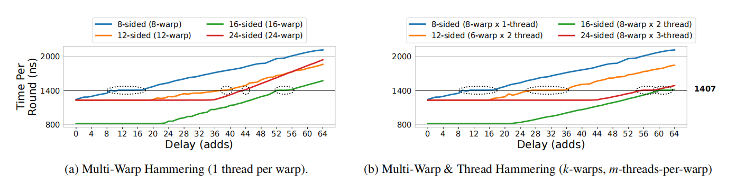
挑战三：如何绕过缓解措施？
背景知识 > 攻击方法 > 攻击实例 > 防御与讨论 > 总结
现象
  warp数越多，同步越差
解决方法
  减少warp数，增加线程数。例如将24warp改为使用8warp，每warp3线程
Notes:
尽量不提到微架构，更通俗的解释

Slide 20
背景知识
攻击方法
攻击实例
防御与讨论
总结
目录

Slide 21
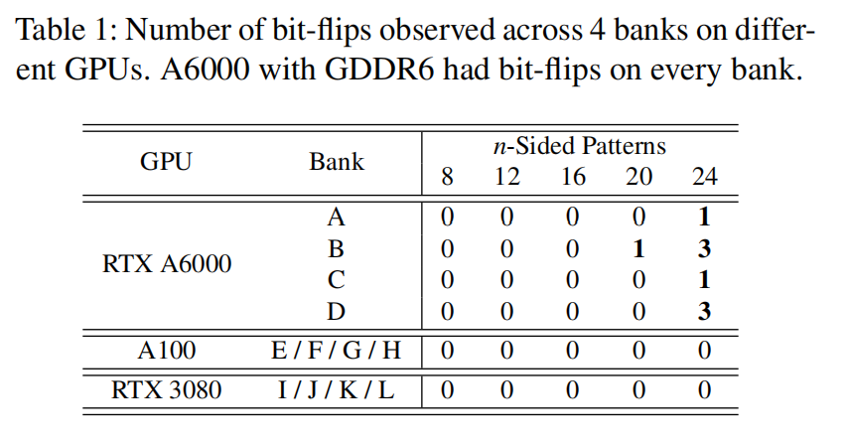
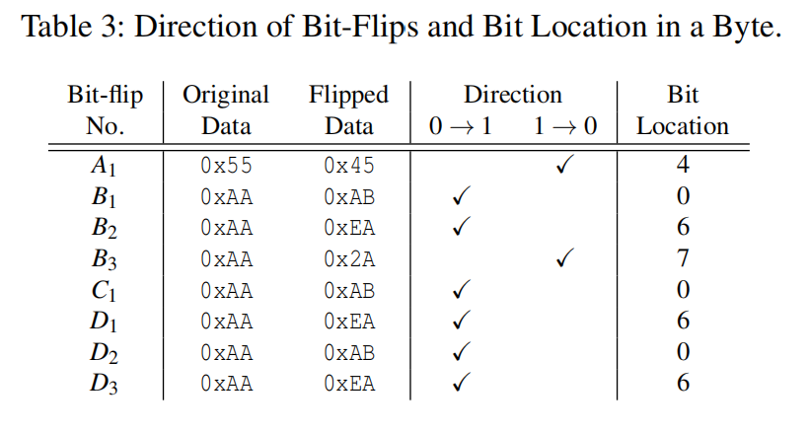
Rowhammer实验
背景知识 > 攻击方法 > 攻击实例 > 防御与讨论 > 总结
两阶段攻击
  离线阶段：大范围锤击寻找脆弱位置
  在线阶段：利用脆弱位置进行攻击
实验规模
  在3张GPU(A6000,A100,RTX3080)上进行实验，各选4个存储体
  分别锤击8/12/16/20/24行
结果
  在A6000上共实现8个位翻转，但A100,RTX3080并未发生位翻转
Notes:
尽量不提到微架构，更通俗的解释

Slide 22
真实端到端攻击
背景知识 > 攻击方法 > 攻击实例 > 防御与讨论 > 总结
威胁模型
  多租户场景，攻击者和受害者位于同一GPU
  两者以分时复用的方式执行CUDA内核
攻击目标
  以预训练的ImageNet模型作为攻击目标，通过位翻转篡改模型权重
攻击方法
  先分配大量内存，然后释放脆弱内存块，之后运行目标程序。脆弱内存块会被分配给目标程序，且与攻击者控制的内存块相邻。
  每模型50次尝试（每次加随机偏移，翻转不同权重），报告最坏结果
Notes:
尽量不提到微架构，更通俗的解释

Slide 23
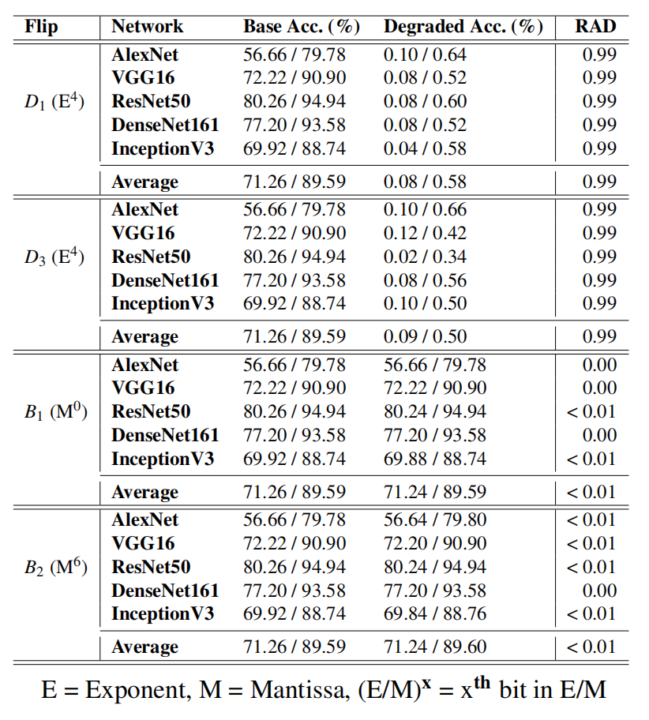
真实端到端攻击
背景知识 > 攻击方法 > 攻击实例 > 防御与讨论 > 总结
实验结果
  D1和D3效果显著，使模型精度从71.26%下降至0.08%
  D1和D3针对高位比特，对应浮点数的指数位，故对模型精度的影响较大；B1和B2针对低位比特，对应浮点数的尾数位，故对模型精度的影响较小。
Notes:
尽量不提到微架构，更通俗的解释

Slide 24
背景知识
攻击方法
攻击实例
防御与讨论
总结
目录

Slide 25
防御措施
背景知识 > 攻击方法 > 攻击实例 > 防御与讨论 > 总结
ECC纠错码
  ECC纠错码能纠正1比特错误，有效防御Rowhammer攻击
  代价：带宽损失带来性能下降
随机化地址映射
  目前GPU进行大数组分配时，虚拟地址到物理地址的映射固定
  代价：TLB碎片化带来性能下降
现代Rowhammer缓解措施
  RFM（刷新管理）
  PRAC（逐行激活计数）
Notes:
尽量不提到微架构，更通俗的解释

Slide 26
讨论
背景知识 > 攻击方法 > 攻击实例 > 防御与讨论 > 总结
其他攻击目标
  篡改GPU页表
  浏览器中基于GPU的渲染器
局限性
  无法绕过ECC
  需要几乎占满显存的超大数组分配
  不适用于MIG模式
  A100/RTX3080零翻转的原因未完全定位
Notes:
尽量不提到微架构，更通俗的解释

Slide 27
背景知识
攻击方法
攻击实例
防御与讨论
总结
目录

Slide 28
总结
背景知识 > 攻击方法 > 攻击实例 > 防御与讨论 > 总结
通过克服三大挑战，首次证明Rowhammer攻击对NVIDIA GPU(GDDR6)是现实威胁
  在A6000上成功翻转了8个比特
  实现真实端到端攻击，使模型精度从71%下降至0.08%
思考
  研究切入点新颖，攻击效果明显
  整套攻击流程存在显著不确定性
  未来应进一步探索绕过ECC防御措施的攻击可能性
Notes:
尽量不提到微架构，更通俗的解释

Slide 29
Thanks！
汇报人：周海天
辅导老师：汪东升，王海霞
2026.10.18

